Slide 1
第10回【国民負担率と社会保障財政】
国民負担率の定義と水準、推移
社会保障Ⅰ
第３章 社会保障の財政
第３節国民負担率
第 ４節 社会保障と経済
教科書：ｐ77～p.84
5限目16：20～17：50
講義室 303
担当：原 俊彦
担当 原 俊彦（札幌市立大学）t.hara@scu.ac.jp

Slide 2
今日のお話
第３節 国民負担率
国民負担率の定義、水準
国民負担率の留意点
第 ４節 社会保障と経済
社会保障と国民経済
社会保障の経済効果
国民負担率とは、国民の税金や社会保険料などの支払いが所得に占める割合、どれだけ負担しているか？（国税（所得税・消費税など）＋地方税（住民税など）＋社会保険料）÷国民所得。2020（R2)年度44.6％（財政赤字込49.9％）。江戸時代の五公五民！批判⇒経済負担が大きい＝サービスにお金を掛けているとも解釈できる。社会保障には様々な経済効果（生産波及効果、雇用創出効果、所得再分配効果、地域格差是正効果、就労支援効果など）がある

Slide 3
第３節 国民負担率
（１）国民負担率の定義、水準
国民負担率；国民の税金や社会保険料などの支払いが所得に占める割合、
（国税（所得税・消費税など）＋地方税（住民税など）＋社会保険料）÷国民所得
毎年、財務省が公表している。
公的費用をどれだけ負担しているか？、国民経済における公的負担の大きさ
2020（R2)の国民負担率は44.6％（財政赤字込では49.9％）
国税16.4％、地方税10.1％、社会保険料負担18.1％
1970（S45)24.3％から上昇してきた。
潜在的な国民負担率：財政赤字込では比率はさらに高い。

Slide 4
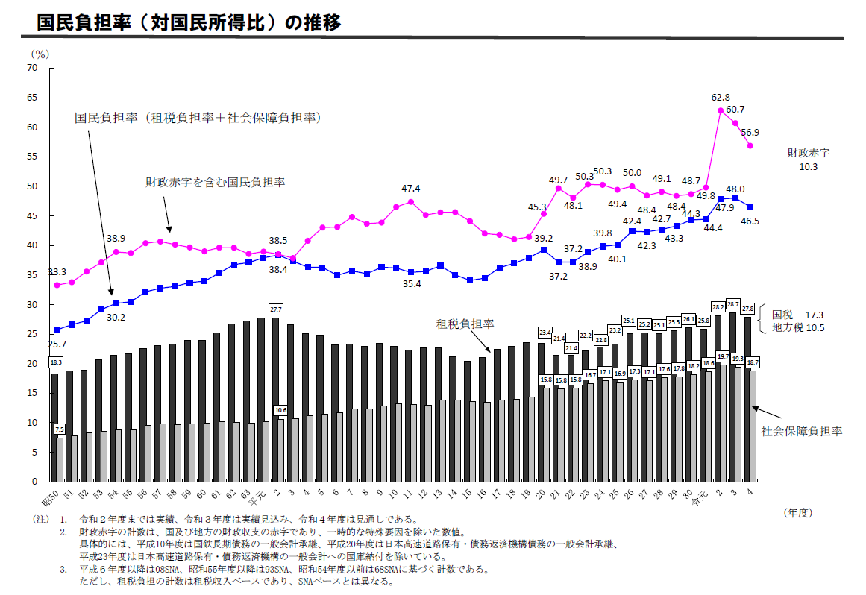
図3－５ 国民負担率の推移①
出典：財務省 「負担率に関する資料」 ２０２３／５月時点 。

Slide 5
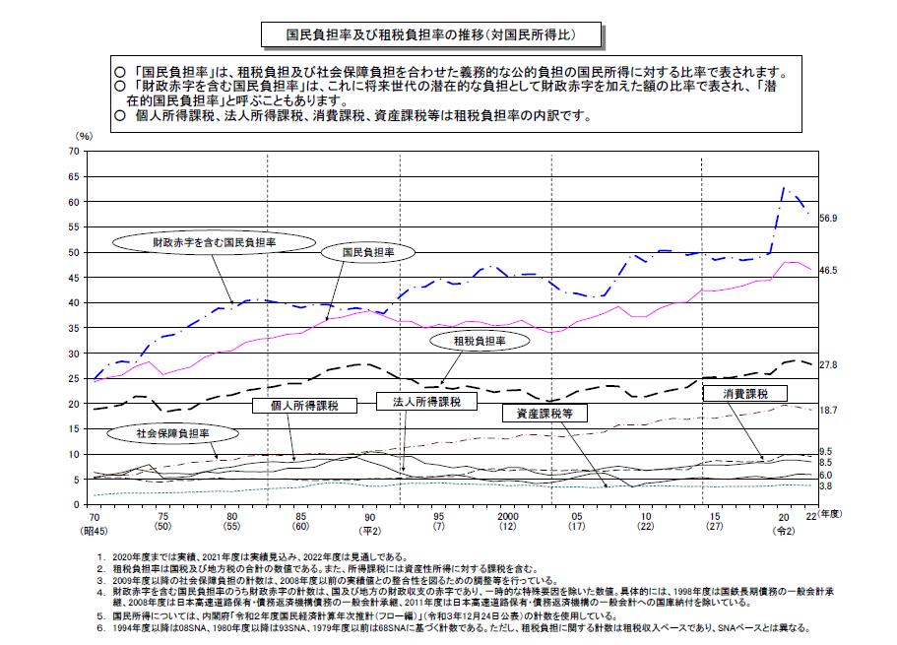
図3－５ 国民負担率の推移②
出典：財務省 「負担率に関する資料」 ２０２３／５月時点 。

Slide 6
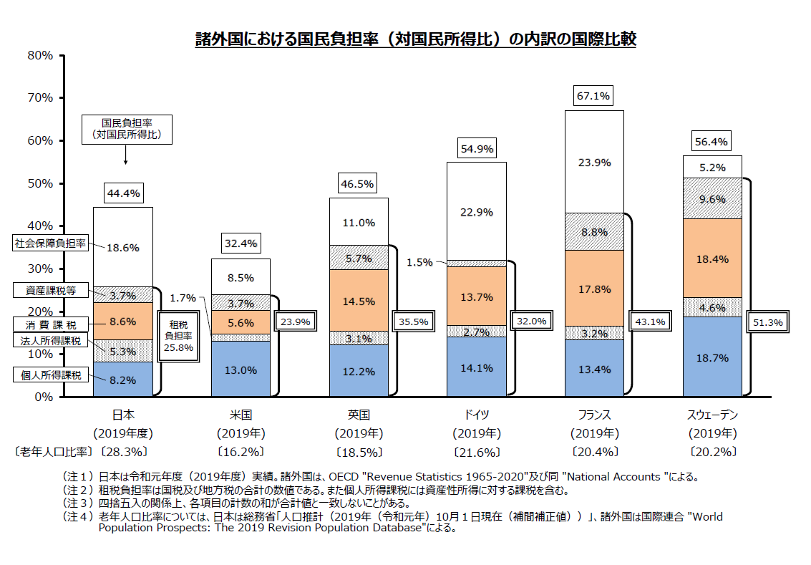
国民負担率の国際比較③
日本の国民負担率は米国よりは高いが、英国、ドイツ、スウェーデンより、低い。

Slide 7
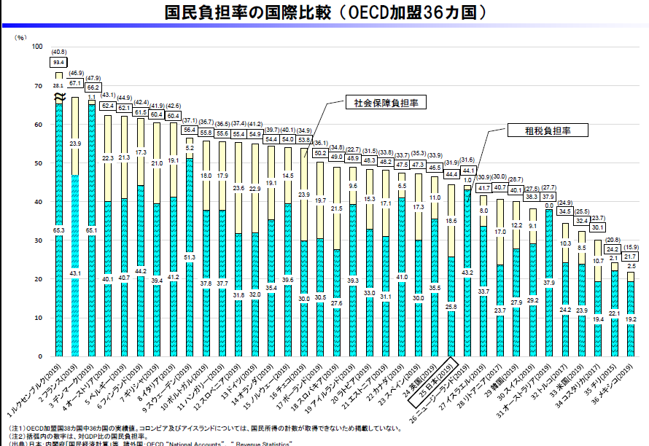
国民負担率の国際比較 ④
日本の国民負担率はOECD３６カ国中では、２５位で低い方だが韓国・スイス・米国ほどではない。

Slide 8
第３節 国民負担率
（２）国民負担率の留意点
国民負担率はあくまでも負担の指標である。
＝社会保障サービスの大きさの指標ではない点に注意が必要。
社会保障給付費の国民所得比＝どれだけ戻っているか？
国民負担率40％に対し、社会保障給付費約30％。8割方戻っている！
とも解釈できる。
税と社会保険料負担は性質が異なるので合算するこちには問題がある
国民負担率は財政負担率の一種だが、解釈は要注意。

Slide 9
第１節 社会保障の財政
（１）社会保障の財政を支える財源③
社会保障財源の種類別構成比
1960年から1998年頃までは、社会保険料60％、国庫30％、その他公費10％で安定していたが、2000年に入る頃から資産収入やその他による補填が目立つ。つまり、財源が不安定化しているといえる。
公的年金制度等における積立金の規模は非常に大きく（2021年度 200兆円）、運用実績により変動する資産収入も重要な財源である。
年金の積立金は内外の株式や公債で運用されるので変動が激しい。

Slide 10
第４節 社会保障と経済
（１）社会保障と国民経済
国民経済計算に基づくお金の流れとサービスの関係（図3－6）
国内総生産（GDP)約548兆円・ 国民所得約404兆円（2018）
家計部門の負担：直接税（所得税など）約31兆円 社会保険料（本人分）約38兆円。
企業部門の負担：直接税（法人税など）約26兆円 社会保険料（雇用主分）約41兆円
社会全体の負担：間接税 約46兆円（うち消費税約18兆円）
政府収入合計⇒ 188兆円。
公共サービス：社会保障給付（社会給付）117兆円
一般の行政サービス：約81兆円
政府サービスの合計＝約198兆円となる。

Slide 11
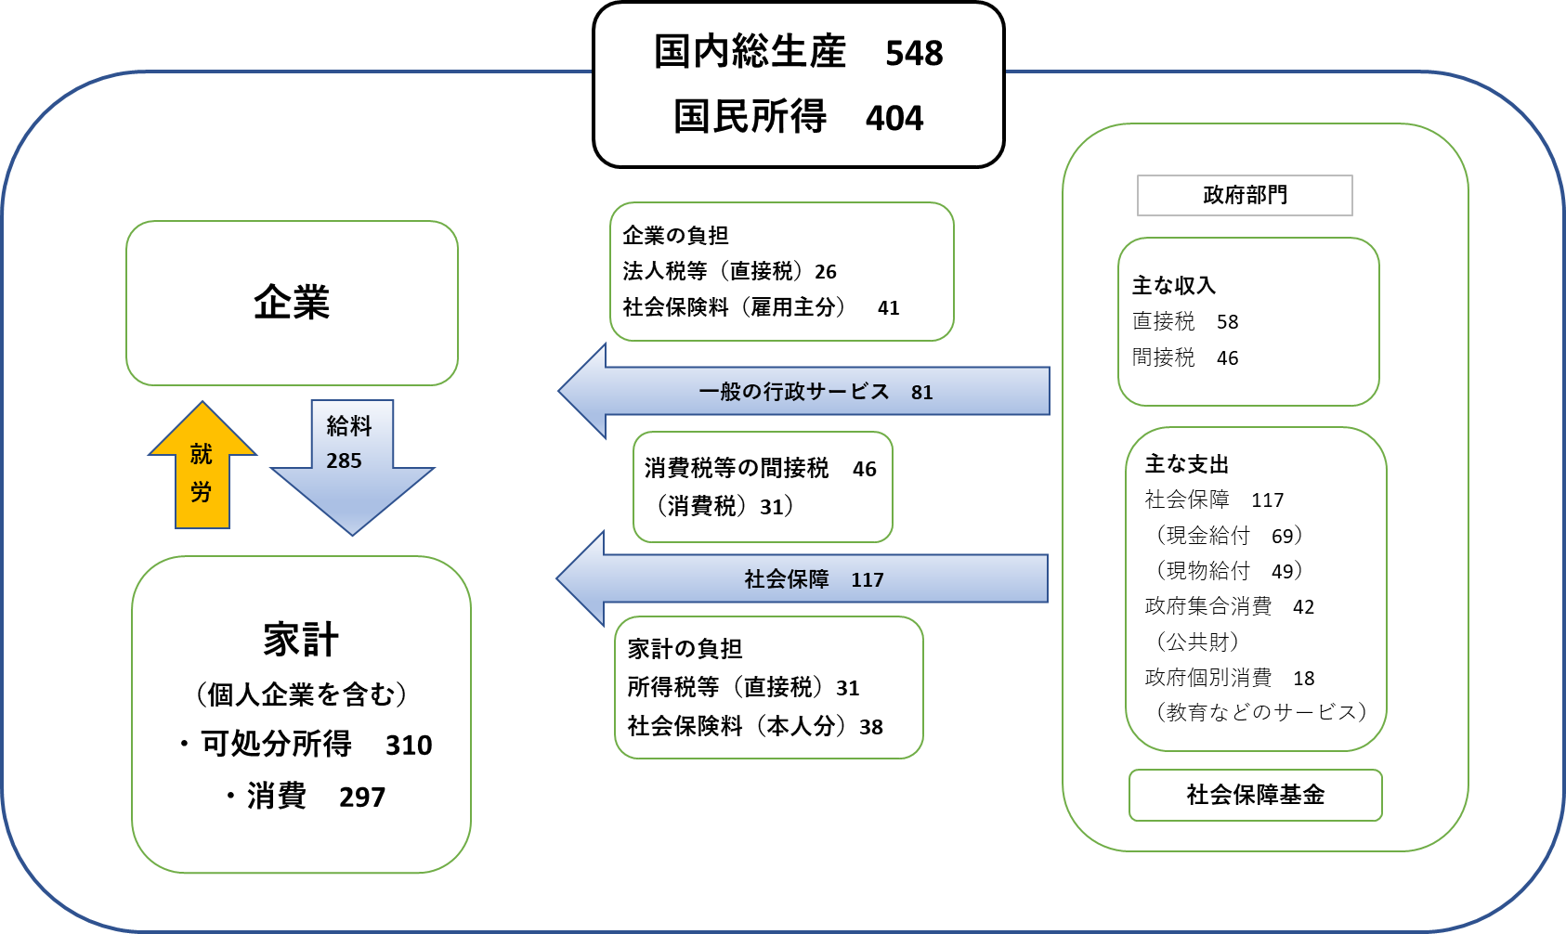
図3－6 国民経済(2018年度）と
社会保障の関係
出典 教科書 P.81

Slide 12
第４節 社会保障と経済
（２）社会保障の経済効果
①社会保障がもたらす様々な経済効果
生産波及効果：社会保障が充実することで直接・間接に物やサービスの生産が増える効果
雇用創出効果：社会保障が充実することで新たに働く人が増える効果
所得再分配効果：低所得の人や高齢者への給付⇒格差是正・貧困減少効果
地域格差是正効果：介護などの分野で地方で働く人を増やす、大都市との経済格差の縮小
二次的効果：これらの給付による所得の増加⇒支出の増加⇒生産波及効果・雇用創出効果へ。

Slide 13
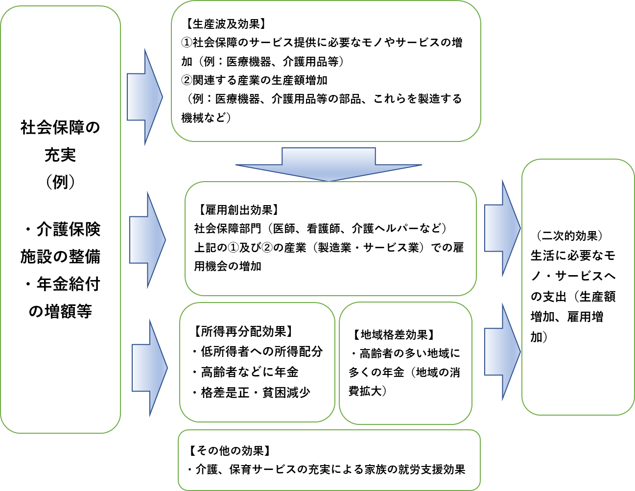
図3－７ 社会保障の経済効果（概念図）
出典 教科書 P.82

Slide 14
第４節 社会保障と経済
（２）社会保障の経済効果
②社会保障の経済面での課題
a【財源確保】図3－7
社会保障給付費の増加 2018(H30)年121.5兆円⇒2040(R22)年188.2―190兆円
社会保険料・税の増額が必要になる。
生産年齢人口の減少⇒支え手の減少人口全体も減少⇒大きな経済成長は期待できない。
社会全体で社会保障を支える仕組みづくりが必要。
（具体的には）
・高齢者医療制度における高所得者の支払い負担率
・保険料負担の逆進性の改善（所得の高い人ほど長生きするという問題）

Slide 15
第４節 社会保障と経済
（２）社会保障の経済効果
②社会保障の経済面での課題
b【人材確保】
医療・介護サービスの増加⇒社会保障分野で働く人材の確保
若年労働力の不足⇔労働条件の悪化
福祉に関する資格を習得しても就労しないケースが増加。
⇒外国人労働力の受け入れ
⇒ICTを活用した機器開発・活用、介護ロボット
法整備：個人情報保護、ハラスメント防止、違反行為に対するペナルティなど

Slide 16
リアクションペーパー＃10①
1. 国民負担率・社会保障の経済効果について
□これまで関心がなかった。
□関心はあったがよく知らなかった。
□前から関心があり、よく知っていた。
□盛り沢山でよく理解できなかった。
□その他（ ）
２. 国民負担率
□国民負担率とは、国民の税金や社会保険料などの支払いが所得に占める割合、
□国税（所得税・消費税など）＋地方税（住民税など）＋社会保険料）÷国民所得
毎年、財務省が公表している
□2020（R2)の国民負担率は44.6％（財政赤字込では49.9％）国税16.4％、地方税10.1％、社会保険料負担18.1％。こんなに高いとは知らなかった！
□しかし国民負担率は負担の指標＝社会保障サービスの大きさの指標ではない！点に注意。
□社会保障給付費の国民所得比＝どれだけ戻っているか？国民負担率40％に対し、社会保障給付費約30％。8割方戻っている！とも解釈できる。

Slide 17
リアクションペーパー＃10 ②
３．社会保障の経済効果と課題
□生産波及効果：社会保障が充実することで直接・間接に物やサービスの生産が増える
□雇用創出効果：社会保障が充実することで新たに働く人が増える
□所得再分配効果：低所得の人や高齢者への給付⇒格差是正・貧困減少
□地域格差是正効果：介護分野などで地方で働く人を増やす、大都市との経済格差の縮小
□二次的効果：給付による所得の増加⇒支出の増加⇒生産波及効果・雇用創出効果。
□財源確保と人材確保が最大の課題！外国からの労働力受け入れ、待遇改善、労働環境の整備、パワハラ・セクハラ対策！
４.自分の将来の仕事としてみた場合の問題点
□賃金水準の改善を期待する
□労働条件（勤務時間・休日など）の整備を期待する
□肉体的・精神的負担の改善を期待する
□キャリアアップの可能性を期待する
□できれば、違う仕事に付きたい。

Slide 18
次週
6月28日（水）は
【社会保険の概念と範囲】年金保険、医療保険、介護保険と被用者の社会保険
★教科書： 第４章社会保険・社会扶助・民間保険の関係
第１節 保険と扶助の考え方
ｐ.86～p.91です。
。

